Slide 1

Краткосрочный экологический проект
«Облако на ножке» во второй младшей группе
Автор проекта:
Воспитатель МБДОУ № 25
Петренко Л. Г.
г.Невинномысск 2018г.

Slide 2

Тип проекта: исследовательско – творческий, групповой.
Срок реализации: с 18 апреля по 25 апреля (1 неделя).
Наличие межпредметных связей: интеграция образовательных областей: познавательное развитие, речевое развитие, социально – коммуникативное развитие, художественно – эстетическое развитие, физическое развитие.
Участники проекта: воспитатели, дети второй младшей группы № 5, родители.

Slide 3
Материально – технические ресурсы необходимые для выполнения проекта:
- подбор методической и художественной литературы;
- подбор наглядного материала (иллюстрации, плакаты, фотографии);
- дидактические игры;
- подбор мультфильмов, прослушивание песен;
- выставка рисунков, выставка творческих работ родителей и детей;
- презентация к проекту.
Необходимые условия для реализации проекта:
- заинтересованность родителей и детей;
- методические разработки.

Slide 4
Актуальность:
Тема проекта выбрана в связи с примитивными знаниями детей младшей группы о растительных объектах.
Одуванчик – доступный пример для изучения особенностей строения, роста, развития и размножения растений.
Объем и занимательность информации интересны и понятны детям младшего дошкольного возраста, позволяют формировать элементарные экологические представления.
Гипотеза:
Ветер не вредит одуванчику, что срывает его семена - парашютики, а помогает ему распространяться на новых территориях.

Slide 5
Цель проекта:
Изучение детьми растительных объектов природы (одуванчиков) во взаимосвязи со средой обитания, формирование элементарных экологических представлений и грамотного поведения в природе.
Задачи проекта:
Формировать знания о строении растений (на примере одуванчика), дать представления о тесной взаимосвязи растительных объектов с различными экологическими факторами.
Развивать у детей познавательную активность, устойчивый интерес к изучению объектов растительного мира, умение выделять причинно-следственные связи, делать умозаключения. Обогащать и активизировать словарный запас детей. Вызвать эмоциональное позитивное отношение к объектам живой природы. Воспитывать бережное отношение к растениям и природе в целом.

Slide 6
Методы проекта: игровые: дидактические игры, подвижные игры; словесные: беседы, чтение художественной литературы, чтение и рассказывание стихов, сказок, загадок. практические: создание развивающей среды, обеспечивающей развитие интереса и любознательности, экскурсии и наблюдения, расширяющие кругозор ребенка, дидактические игры, подвижные игры. наглядные: организация выставок, сбор фотоматериалов, рассматривание иллюстраций.
Метод трёх вопросов:
Что знаем? | Что хотим узнать? | Где и как найдём ответы на вопросы?
Знаем, что есть растения, под названием - одуванчик. | Что за цветок - одуванчик? Чем полезен одуванчик? Какого цвета одуванчик? | Спросим ответ у взрослых. Чтение литературы. Проведение бесед. Просмотр мультфильмов. Просмотр презентации.

Slide 7
Предполагаемый результат:
Активизировалась заинтересованность родителей в совместной деятельности с детьми. У детей развился активный интерес к окружающему миру. В процессе работы дети познакомились с растением одуванчик, узнали о полезных свойствах одуванчика и что одуванчик лекарственное растение.
Усовершенствована речевая деятельность: разучены новое стихотворение и загадки, физкультминутка, пальчиковая гимнастика; прочитаны стихотворения и рассказ об одуванчике. Дети научились рисовать и выполнять аппликацию и пластилинографию, а также изготовили панно «Одуванчик – желтый сарафанчик».
Дети поняли, что одуванчик не только полезное лекарственное растение, ещё и очень красивый цветок. Одуванчиков так много на земле, потому что они размножаются семенами, которые разлетаются на дальние расстояния; корнями, которые быстро прорастают в земле. Одуванчики меняют цвет в зависимости от созревания.

Slide 8
Задачи по работе с родителями:
- Повысить компетентность родителей по теме проектной недели.
- Привлечь семьи к участию в воспитательном процессе на основе педагогического сотрудничества.
Этапы проекта:
1 этап – подготовительный
2 этап – практический
3 этап – обобщающий
(заключительный)

Slide 9
1 этап – подготовительный.
Постановка цели и задач, определение направлений, объектов и методов, предварительная работа с детьми и родителями, выбор оборудования и материалов.
Формы организации работы 1 этапа:
Материально-техническое и дидактическое обеспечение проекта:
- подбор художественного слова,
- дидактических материалов,
- видеоматериалов (документальных видеозарисовок про одуванчики, мультимедийных презентаций, мультипликационных фильмов),
- оборудования и пособий для практических занятий.
- составление плана взаимодействия с родителями и детьми.
Задачи:
- определить актуальные знания детей;
- вызвать интерес к решению поставленной задачи.

Slide 10
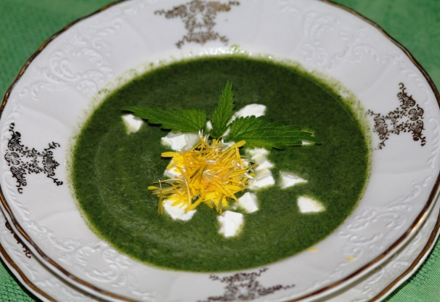
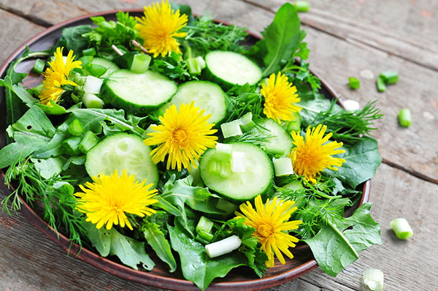
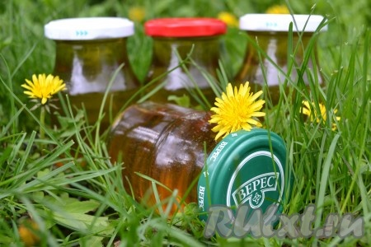
2 этап – практический.
Поиск ответов на поставленные вопросы разными способами, через практическую деятельность детей.
Задачи:
-Пополнить развивающую среду группового помещения материалами по теме проекта.
Формы организации работы 2 этапа:
-Работа с детьми (организация мероприятий познавательного характера)
Чем полезен одуванчик?
Суп из одуванчиков
Салат из одуванчиков
Мед из одуванчиков

Slide 11
3 этап – обобщающий (заключительный).
Обобщение результатов работы в совместной организованной деятельности, их анализ, закрепление полученных знаний.
К опыту работы будут приобщены работы детей и совместная работа с родителями, коллективная работа, фотоматериалы .
Задачи:
-Развивать творческие способности.
- Развивать умение анализировать, обобщать и делать простейшие выводы.
-Воспитывать самостоятельность в различных видах деятельности.
-Закрепить знания об одуванчике.
- Развивать наблюдательность и любознательность, познавательной активности.

Slide 12
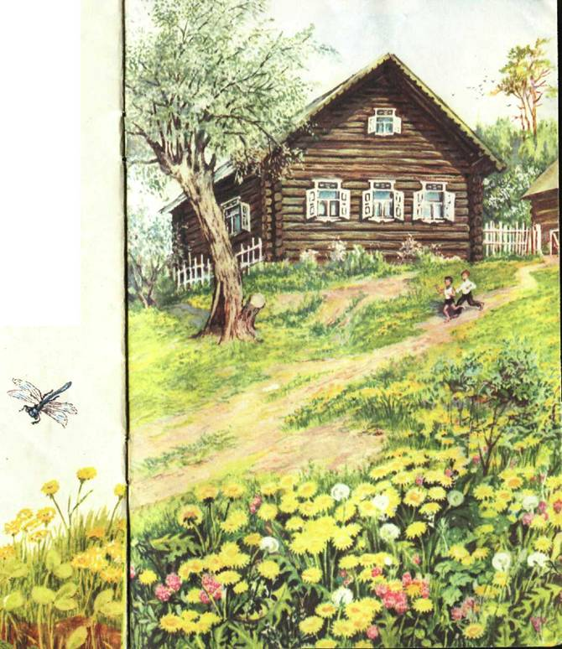
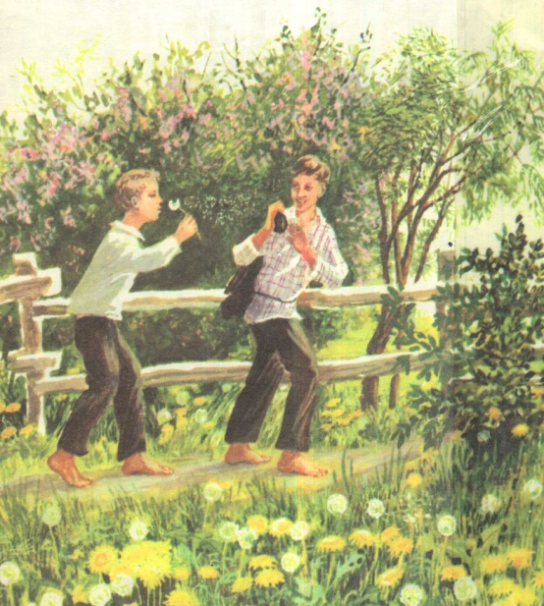
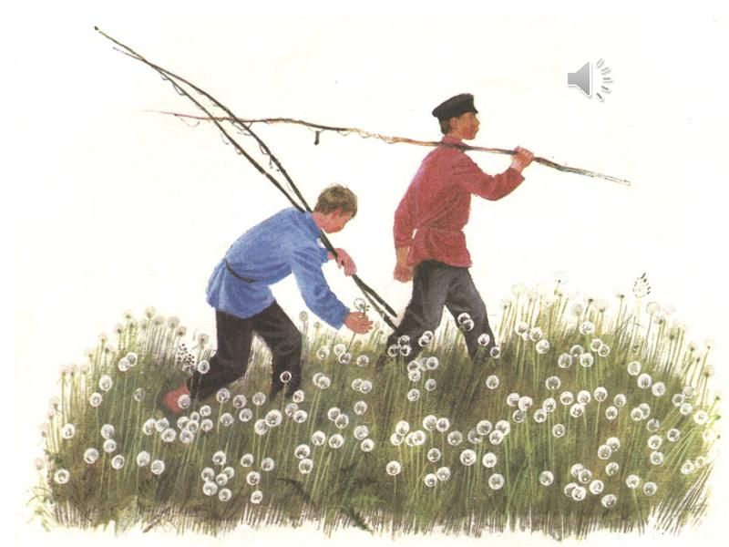
Формы работы с детьми
ОО «Речевое развитие»:
- чтение стихотворений об одуванчике: О Высоцкая «Одуванчик», Г. Виеру «Одуванчик», Т. Собакина «Если я сорву цветок»;
разучивание стихотворения «Одуванчик» Е. Серовой;
чтение рассказа «Золотой луг» М. М. Пришвина;
чтение сказок «Сказка про одуванчик».
ОО «Социально – коммуникативное развитие»:
Игры по желанию детей.

Slide 13
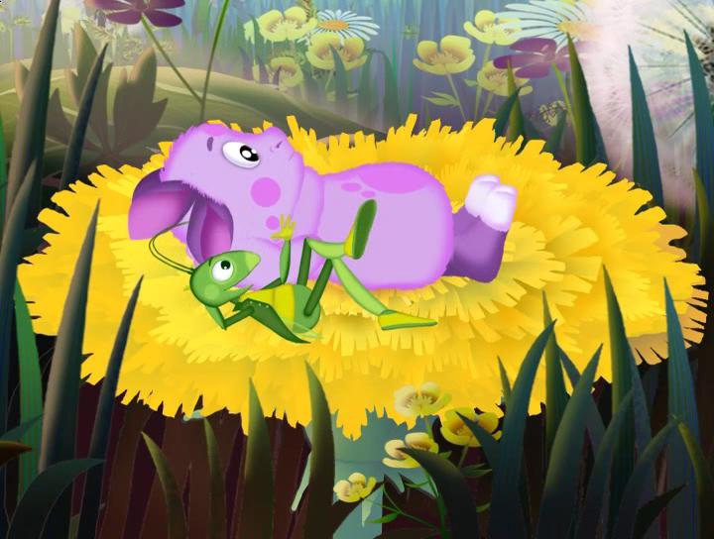
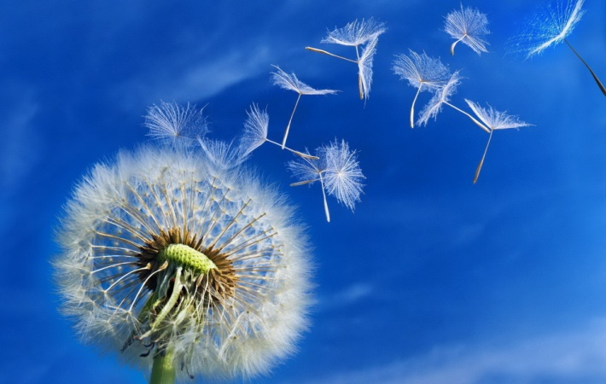
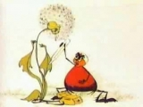
Формы работы с детьми
ОО «Познавательное развитие»:
Беседы: «Что мы знаем об одуванчике», «Не рвите одуванчики».
Дидактическая игра «Собери цветок».
Просмотр видеоматериалов:
Документальный видеофильм «Превращения одуванчика» Просмотр мультфильма «Лунтик (9 серия) «Одуванчик».
Просмотр мультфильма «Почему у одуванчика щеки толстые?»
Просмотр презентации «Облако на ножке»

Slide 14
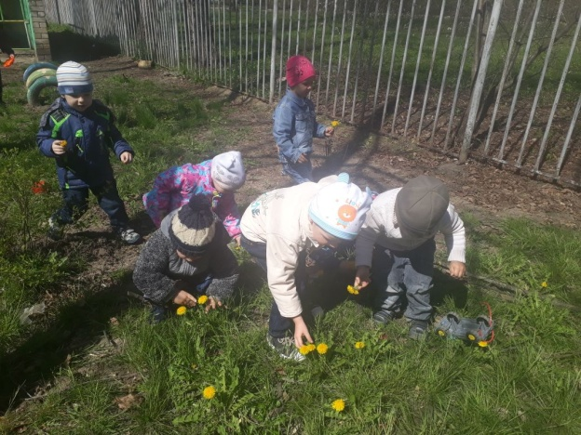
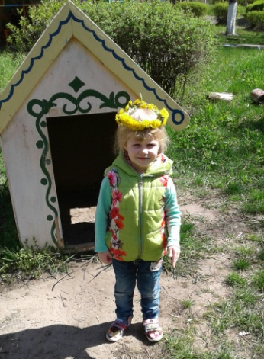
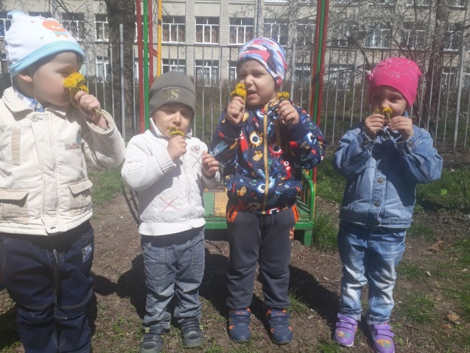
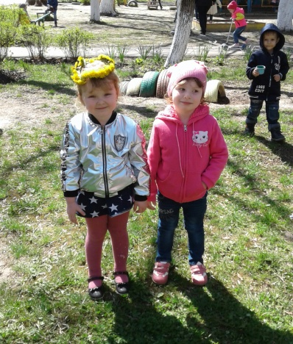
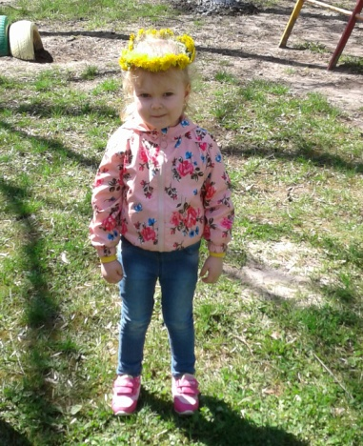
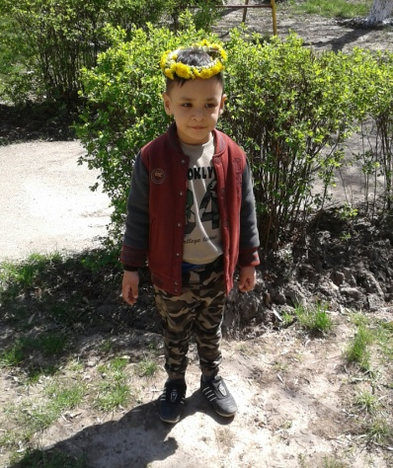
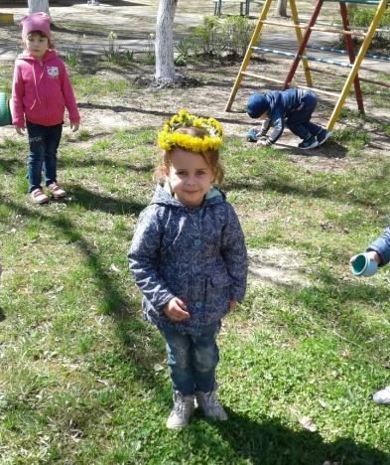
Формы работы с детьми
ОО «Познавательное развитие»:
Наблюдение за одуванчиком на прогулке в дневное время.
Наблюдение за одуванчиком в вечернее время «До свидания, одуванчик».

Slide 15
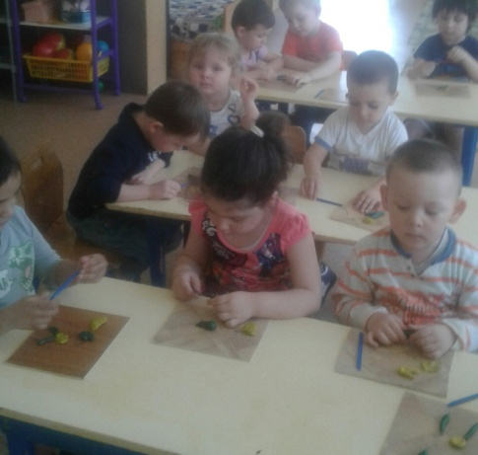
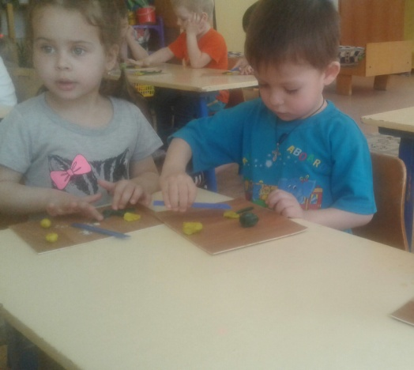
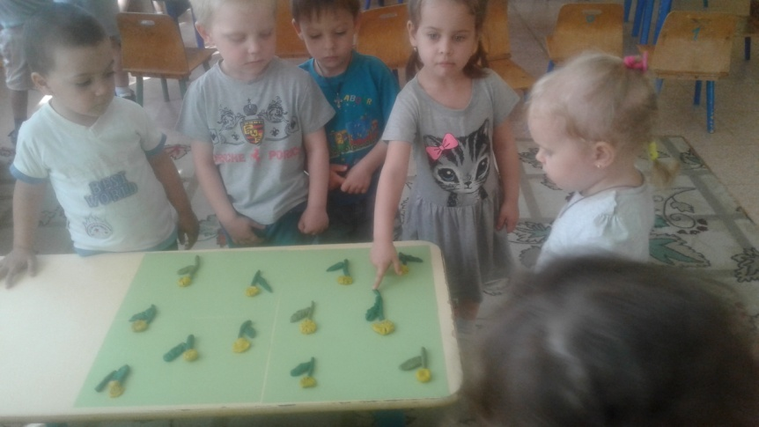
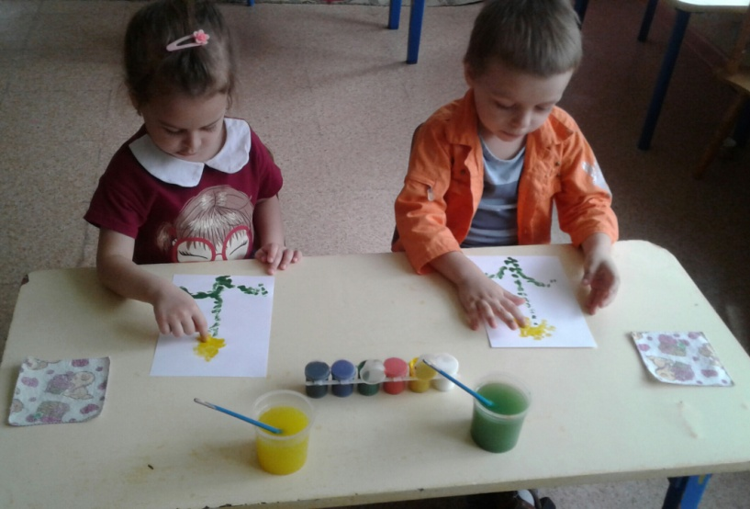
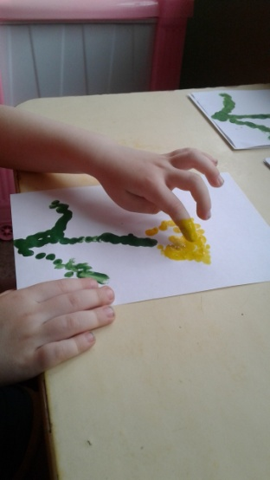
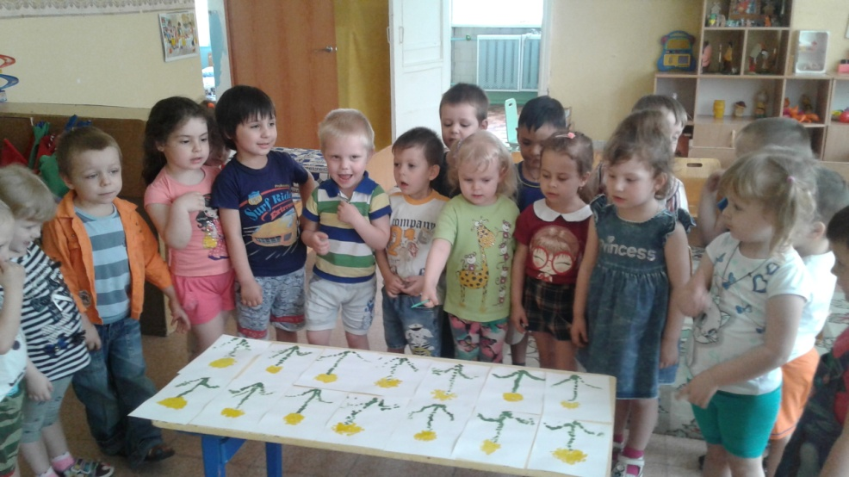
Формы работы с детьми
ОО «Художественно – эстетическое развитие»:
Лепка «Одуванчик- жёлтый сарафанчик»;
Рисование с использованием техники «Пальцевая живопись» «Желтый одуванчик».

Slide 16
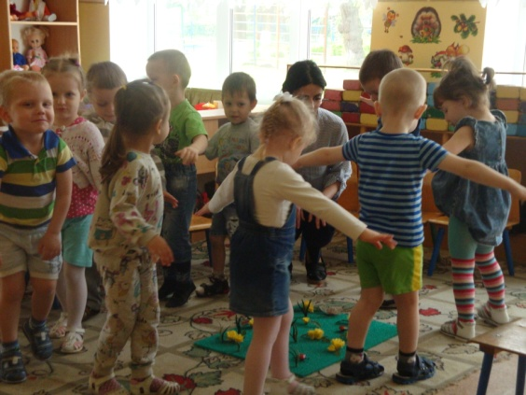
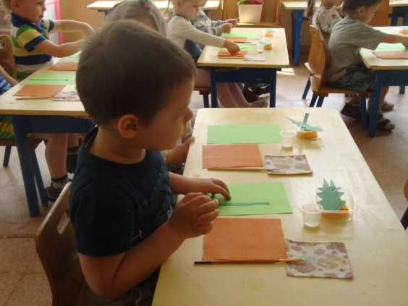
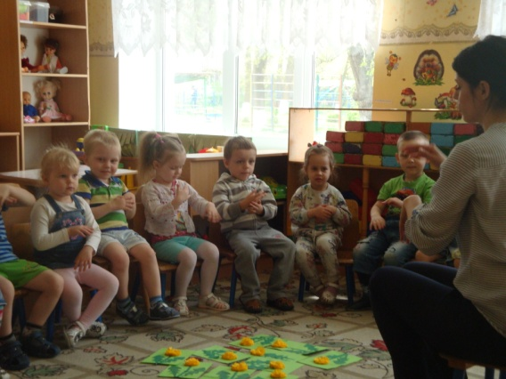
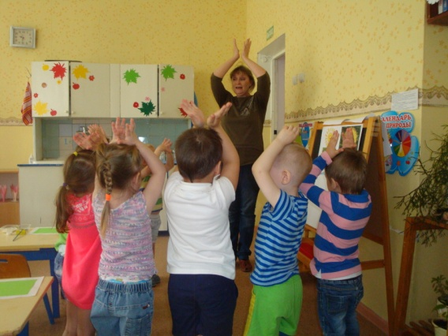
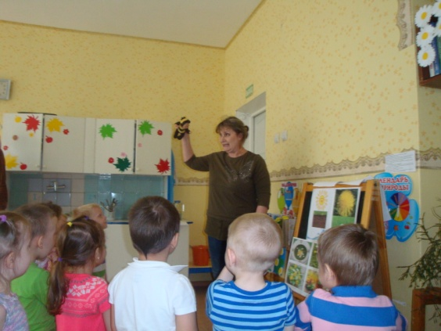
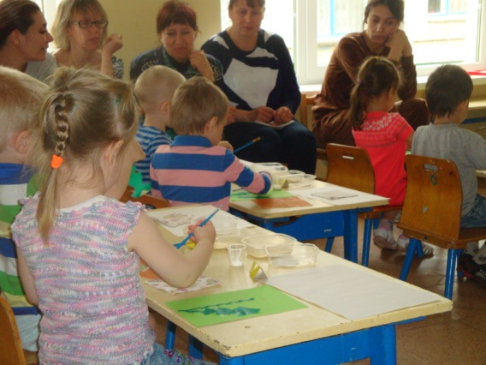
Формы работы с детьми
ОО «Художественно – эстетическое развитие»:
Аппликация «Полянка одуванчиков».
Итоговое комплексное занятие с использованием нетрадиционных форм работы в аппликации (манной крупы)
«Вот ты какой, одуванчик!».

Slide 17
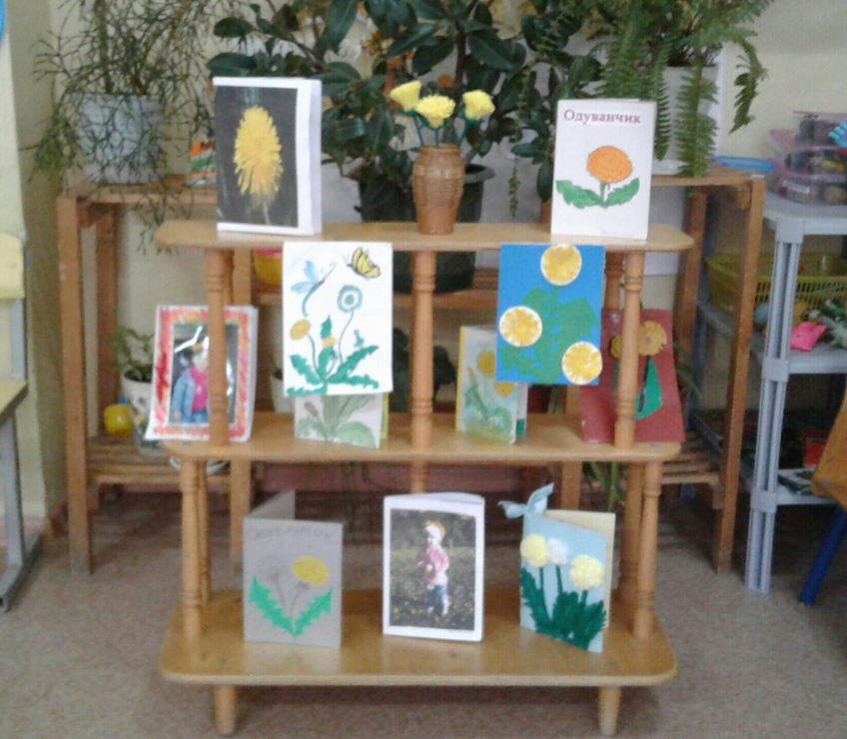
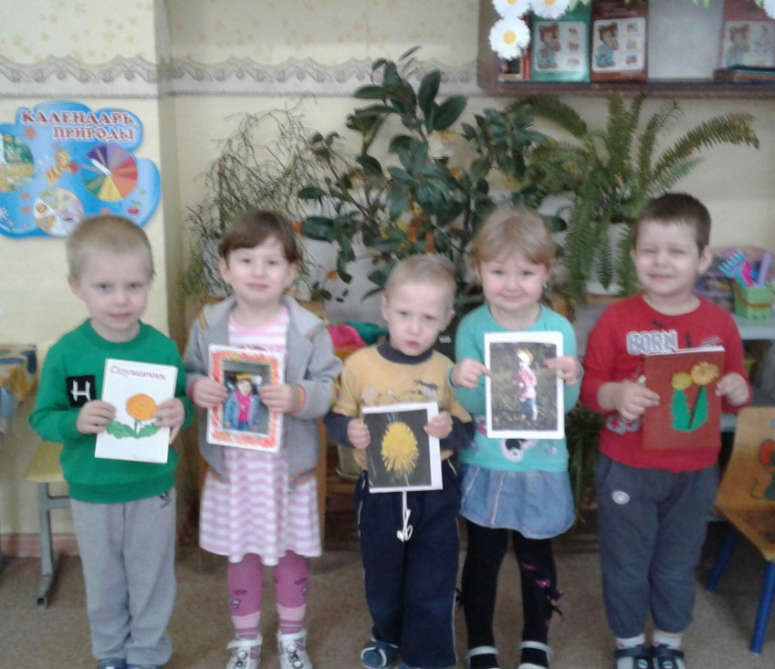
Формы работы с родителями
Консультация для родителей «Экология в жизни ребенка».
Памятка для родителей «Что и как читать детям».
Подбор стихов, песен об одуванчиках. Чтение сказок.
Организация выставки «Сохраним одуванчик» при участии детей и родителей.
Изготовление книжек-малышек «Одуванчик» при участии детей и родителей.

Slide 18
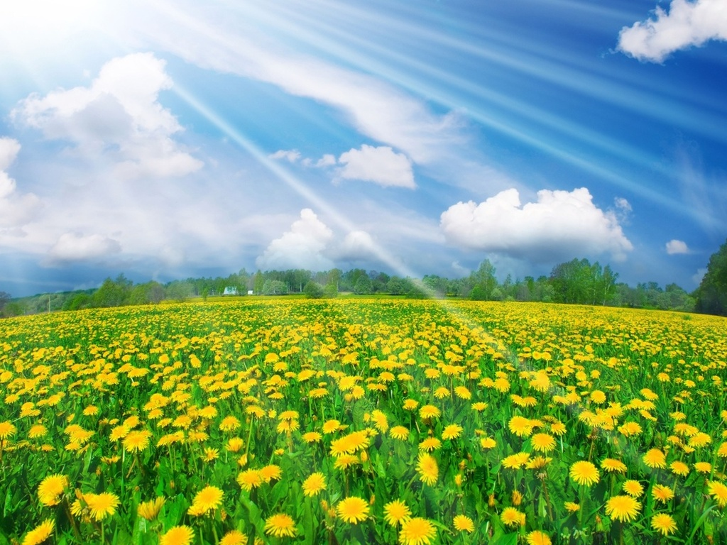
Мы не будем рвать цветы!
Это капли красоты!
Пусть они растут! Цветут!
Радость нам они несут!
Если Я сорву цветок,
если ТЫ сорвёшь цветок,
Если ВСЕ — и Я, и Ты
— если Мы сорвём цветы,
То окажутся пусты и деревья, и кусты... и не будет красоты...

Slide 19
Перспективы проекта:
В дальнейшем планируем продолжить работу в соответствии с возрастными особенностями детей дошкольного возраста.
Выводы:
Данный проект соответствовал возрасту и уровню знаний младших дошкольников. Его реализация позволила заложить базовые знания о жизни растительных объектов.
Проект был проведен в контакте с семьями воспитанников.
Непосредственный процесс экспериментирования принёс детям радость и первичные навыки проведения опытов.
В результате исследовательской деятельности дети подтвердили гипотезу о том, что ветер необходим для распространения семян одуванчика.

Slide 20

Спасибо за внимание!

